Slide 1
Consideraciones para la presentación de la propuesta de trabajo docente (PTD)

Slide 2
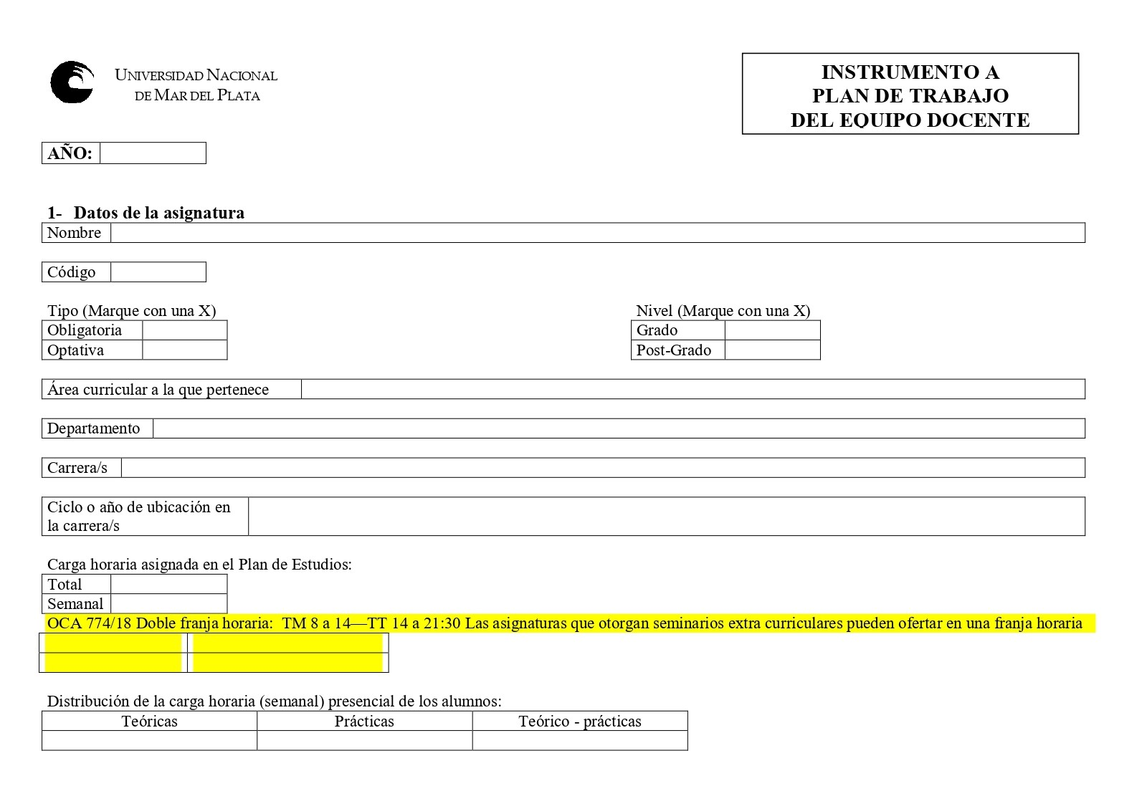

Slide 3
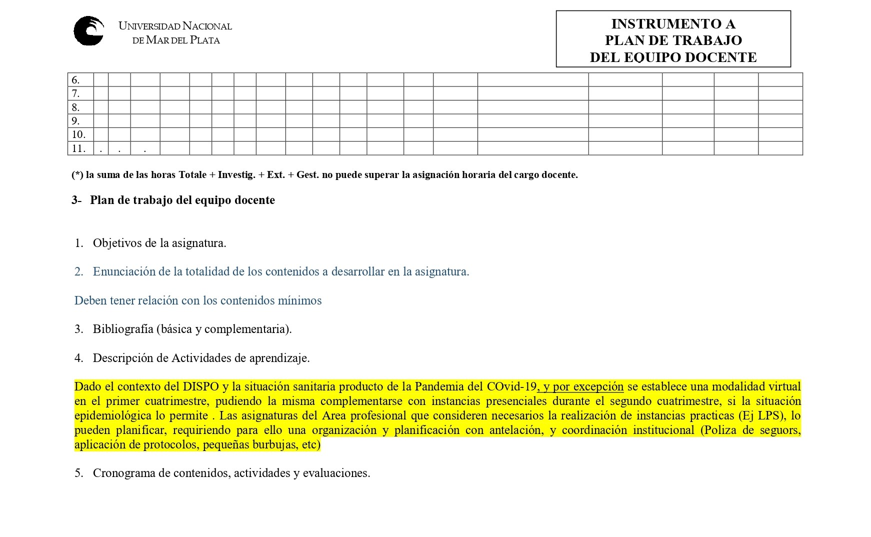
2. Los contenidos Plan 2006 0 plan 2337/17
Explicar la modalidad por excepción

Slide 4
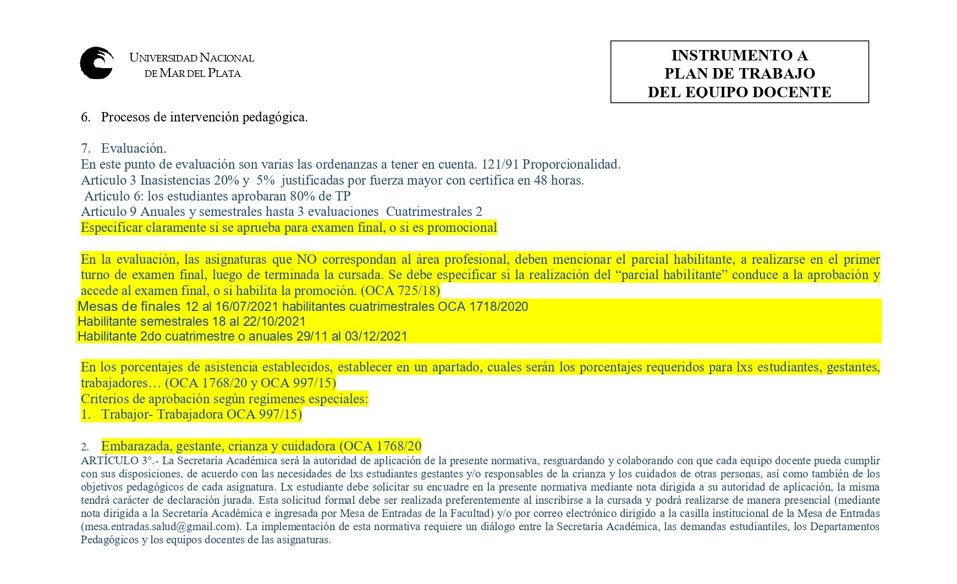
RR 121/91
OCA 725/18
OCA 997/15
OCA 1768/20

Slide 5
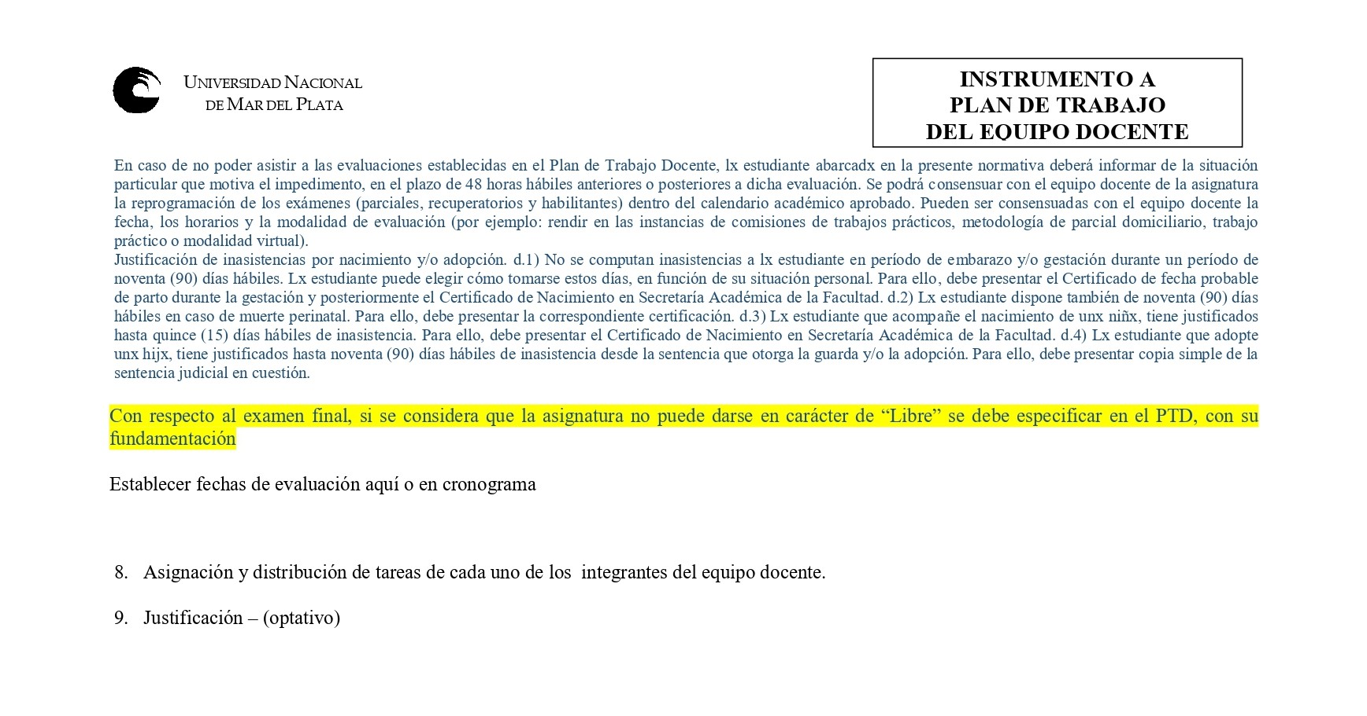
LIBRE

Slide 6
Dispositivos de la Secretaria académica
La Secretaria Académica
El equipo de trabajo está compuesto por:
Secretaria Académica a cargo Dra. Romina Conti
Subsecretaria Académica Esp. Emma García Cein
Subsecretaria de Inclusión Educativa Lic. Matías Leta
Subsecretaria del Buen Vivir Lic. Leticia Ciriza
Dentro de las acciones preponderantes que realiza el equipo están:
1. Generar condiciones de posibilidad a través propuestas, acciones, jornadas, proyectos, articulaciones para favorecer el bienestar integral de la población de estudiantes en particular, y de sus lazos sociales.
2. Atender y gestionar en forma continua todas aquellas consultas e inquietudes que presentan a diario ingresantes, estudiantes, docentes y graduados en aquellos aspectos de índoles administrativo-académico; asesorándolos en el marco de la reglamentación vigente.
3. Promover actividades que posibiliten la capacitación y formación docente, así como también la evaluación de la gestión de la labor realizada.
4. Sostener y reforzar las relaciones y vínculos interinstitucionales para la realización de actividades académicas tendientes a desarrollar acciones, proyectos y/o programas de interés común.

Slide 7
5. Entender en el diseño y actualización de Planes y Programas de Estudio de las Carreras de Lic. en Enfermería; Lic. en Terapia Ocupacional y Lic. en Trabajo Social.
6. Promover políticas inclusivas y condiciones para incrementar el acceso, la permanencia, promoción y egreso de los estudiantes.
7. Coordinar y difundir la oferta académica, en especial a través de la participación en la "Muestra Anual Educativa de la UNMdP" y programas y/o acciones académicas con escuelas secundarias.
8. Elaborar anualmente el calendario académico con la planificación de la inscripción a cursadas de las asignaturas, duración de los cuatrimestres y receso invernal; determinación de las fechas de exámenes finales del ciclo lectivo en curso; etc.
9. Supervisar e intervenir en los procedimientos vinculados con el ingreso, cursada, titulación y graduación de los estudiantes.
10. Expedir y controlar certificaciones académicas.
11. Coordinar las acciones y procesos de revisión, actualización y evaluación académica-institucional, como así también la acreditación y categorización ante la CONEAU.

Slide 8
La Subsecretaria académica. Programa de facilitadores
Grupo de graduados y estudiantes de la facultad que acompañan en el ingreso y en los primeros años de tu carrera universitaria.
* Orientarte en las materias que cursar, según correlatividades.
* Explicarte cómo funciona el centro de fotocopiados.
* Profundizar en el uso del SIU-GUARANÍ.
* Compartir experiencias para mejorar la organización de tu tiempo de estudio.
* Brindar información sobre las actividades y los servicios de Extensión (centro de extensión universitaria, coro, teatro, etc), Bienestar estudiantil (SSU, SUS, Deportes, Comedor, etc.), Académica (Biblioteca, Buen vivir, etc.).
* Contribuir con tu formación a través de metodologías de estudio

Slide 9
La Subsecretaría de Inclusión Educativa
Fue creada en el mes de mayo del 2018. Las bases de la Subsecretaría de Inclusión Educativa se cimientan en los principios estatutarios de la universidad que fijan los lineamientos elementales que garantizan la igualdad de oportunidades en el acceso a la educación superior, así como la permanencia de los ingresantes en la misma, apuntalando en cierto modo la necesidad de Estudiantes, Graduados/as y Docentes con herramientas y estrategias basadas en la realidad actual.
En contexto de pandemia fue quien diseño el campus virtual.

Slide 10
La Subsecretaría del Buen Vivir
fue creada en el mes de mayo del 2018
Las conversaciones preliminares mantenidas respecto a la forma, modalidad y contenido que se le podría dar a la creación de este nuevo espacio fue delimitando lo que posteriormente se presentó como propuesta de trabajo al consejo académico, en dónde fue oportunamente aprobado. La idea fuerza, desde el inicio, fue generar propuestas para abordar el bienestar integral de lxs estudiantes y generar acciones y actividades para acompañar su trayectoria académica.
La Subsecretaría del Buen Vivir tiene como objetivo fundamental, generar las condiciones de posibilidad a través de propuestas, acciones, jornadas, proyectos, convenios y articulaciones, para favorecer el bienestar integral de la población de estudiantes en particular, y de sus lazos sociales con la comunidad Educativa en general.
Ejes de intervención:
• Maternar y paternar en contextos universitarios
• Salud Integral
• Acciones culturales y expresivas

Slide 11
Datos de Contacto
Personalmente
Horarios de Atención: Lunes a Viernes de 10 a 17 hs
4to piso Oficina Académica
Vía Email:
acasalud@mdp.edu.ar
acasalud@mdp.edu.ar indicando en asunto Sub secretaria académica
inclusionacademicaunmdp@gmail.com
subsecretariadelbuenvivir@gmail.com

